Slide 1
Сенсорное развитие детей дошкольного возраста посредством дидактических игр, изготовленных своими руками.
Автор: Воспитатель Никульшина Наталья Викторовна МБДОУ Детский сад № 2 «Солнышко» РХ, Ширинский район , с. Шира

Slide 2
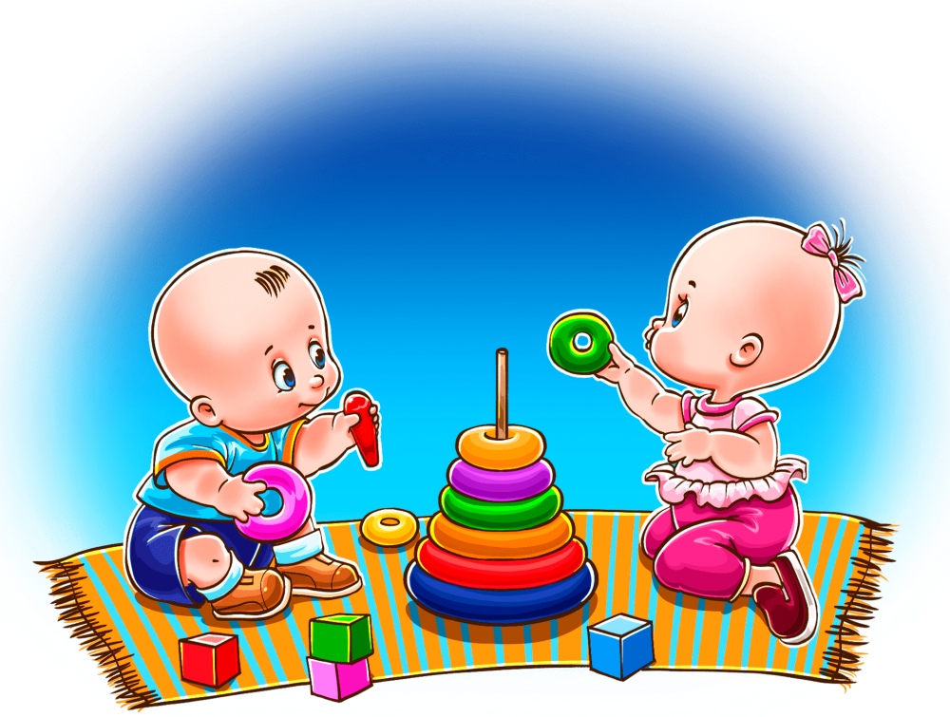
Сенсорное развитие дошкольника – это развитие его восприятия и формирование представлений о внешних свойствах предметов: их форме, цвете, величине, положение в пространстве, а также запахе и вкусе и т.п. Сенсорное воспитание – это целенаправленное развитие ощущений и восприятий.

Slide 3
Для успешной организации сенсорного развития детей в группе создана предметно – развивающая среда
Главная цель дидактической игры – обучающая.
В раннем возрасте ребенок просто играет, но по внутреннему психологическому значению –это процесс непреднамеренного обучения.
Своеобразие дидактической игры определяется рациональным сочетанием двух задач: дидактической и игровой.
Дидактическая игра как универсальное средство воспитание и развитие детей.
Она используется в качестве средства познавательного развития:
Воспитания;
памяти;
мышления;
расширения и уточнения представлений об окружающем мире.

Slide 4
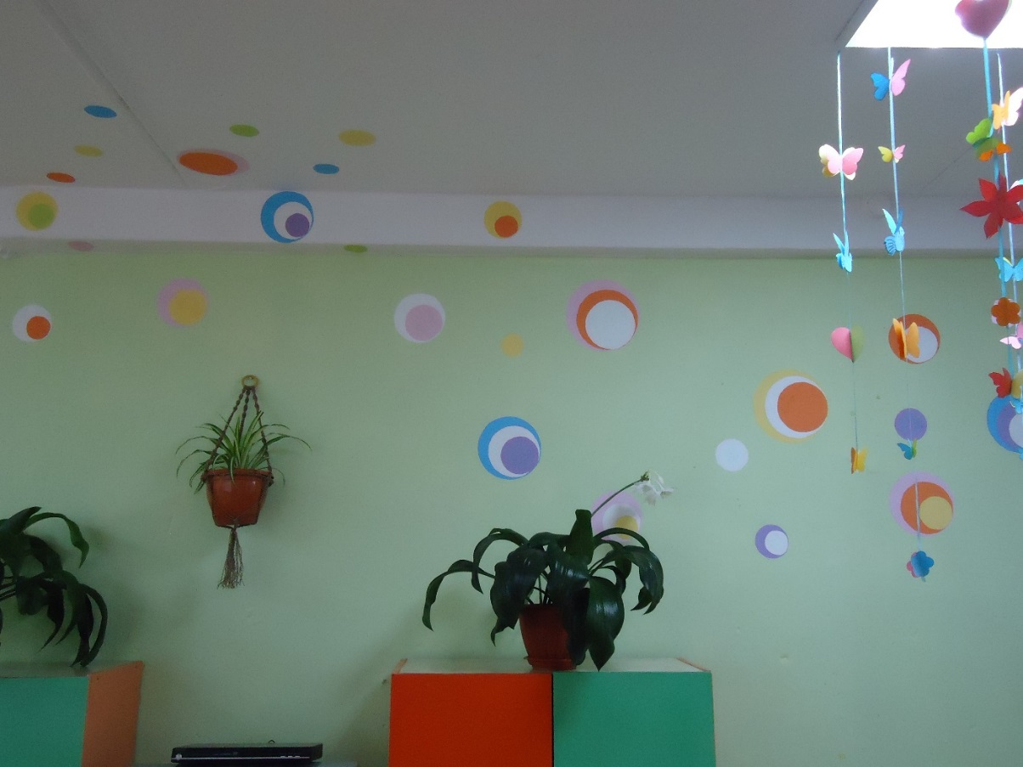
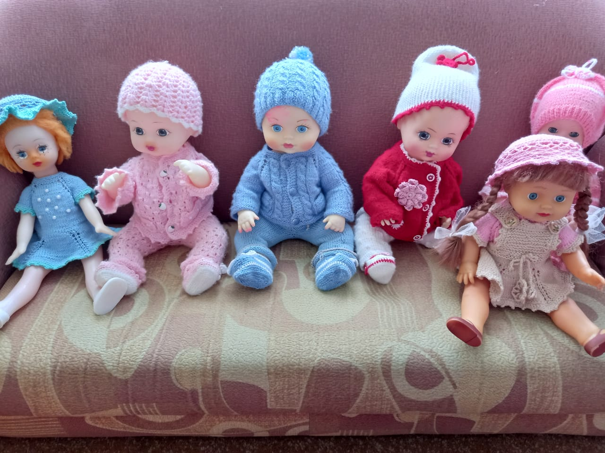
«Говорящие стены» - развивают воображение и фантазию; помогут закрепить величину, цвет, счет и т.д

Slide 5
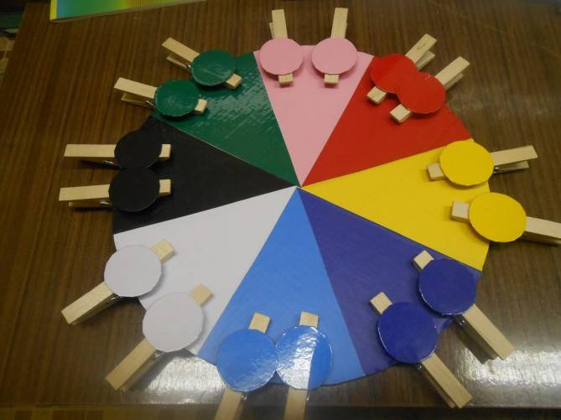
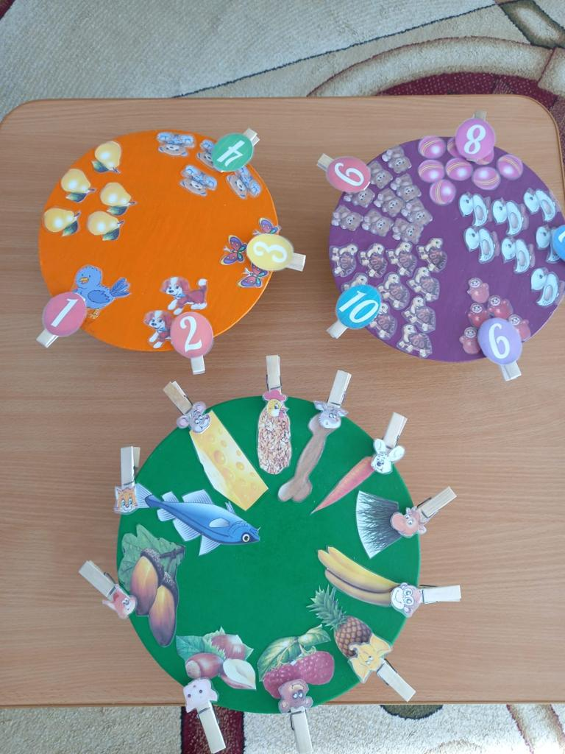
Дидактические игры направленные на формирование понятия о цвете «Поиграем с прищепками» Цель: Учить детей подбирать нужные прищепки одного цвета, развивать мелкую моторику пальцев рук, тактильные ощущения.

Slide 6
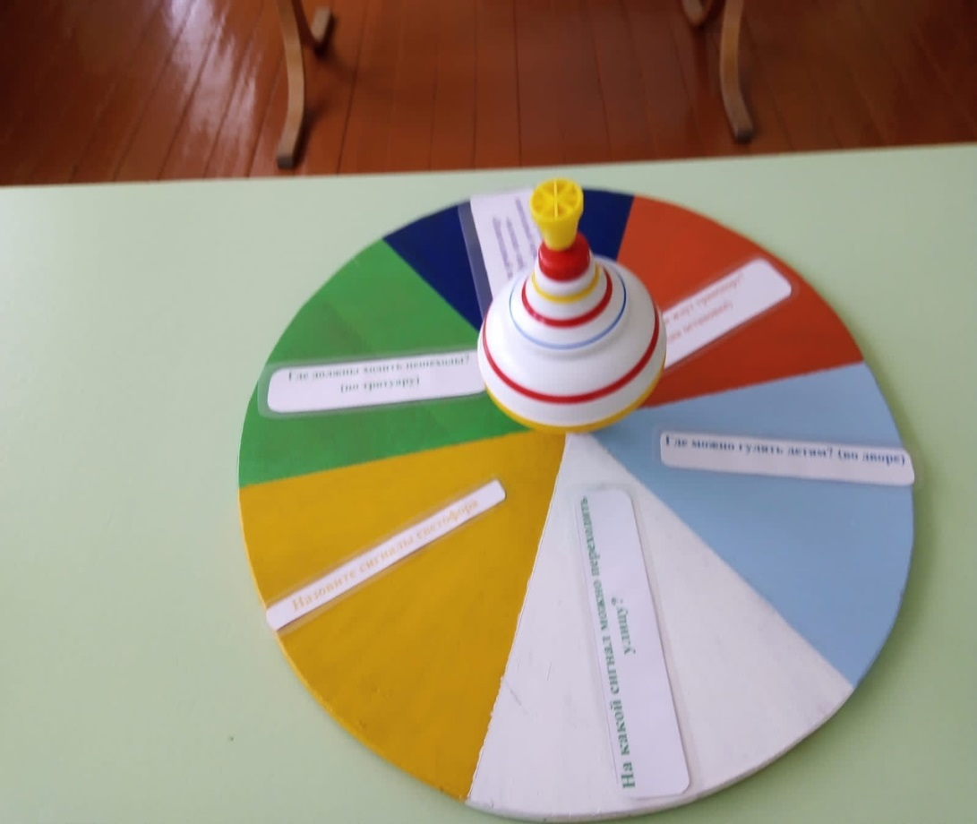
Многофункциональное дидактическое пособие «Поле чудес»- направлено на содействие гармоничному познавательно – речевому и сенсорно – моторному развитию ребенка дошкольного возраста.
-Расширяет кругозор детей;
-развивает фантазию, логическое мышление, внимание память, речь,
коммуникативные умения;
-воспитывает уверенность в себе, чуткое отношение
к сверстникам.
К данной игре разработано задание по всем образовательным областям.

Slide 7
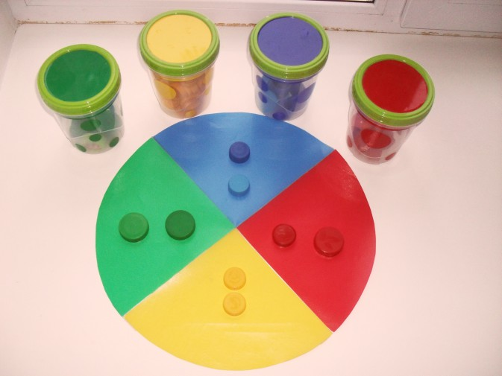
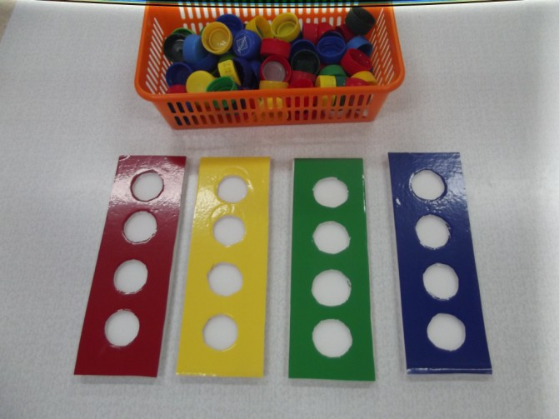
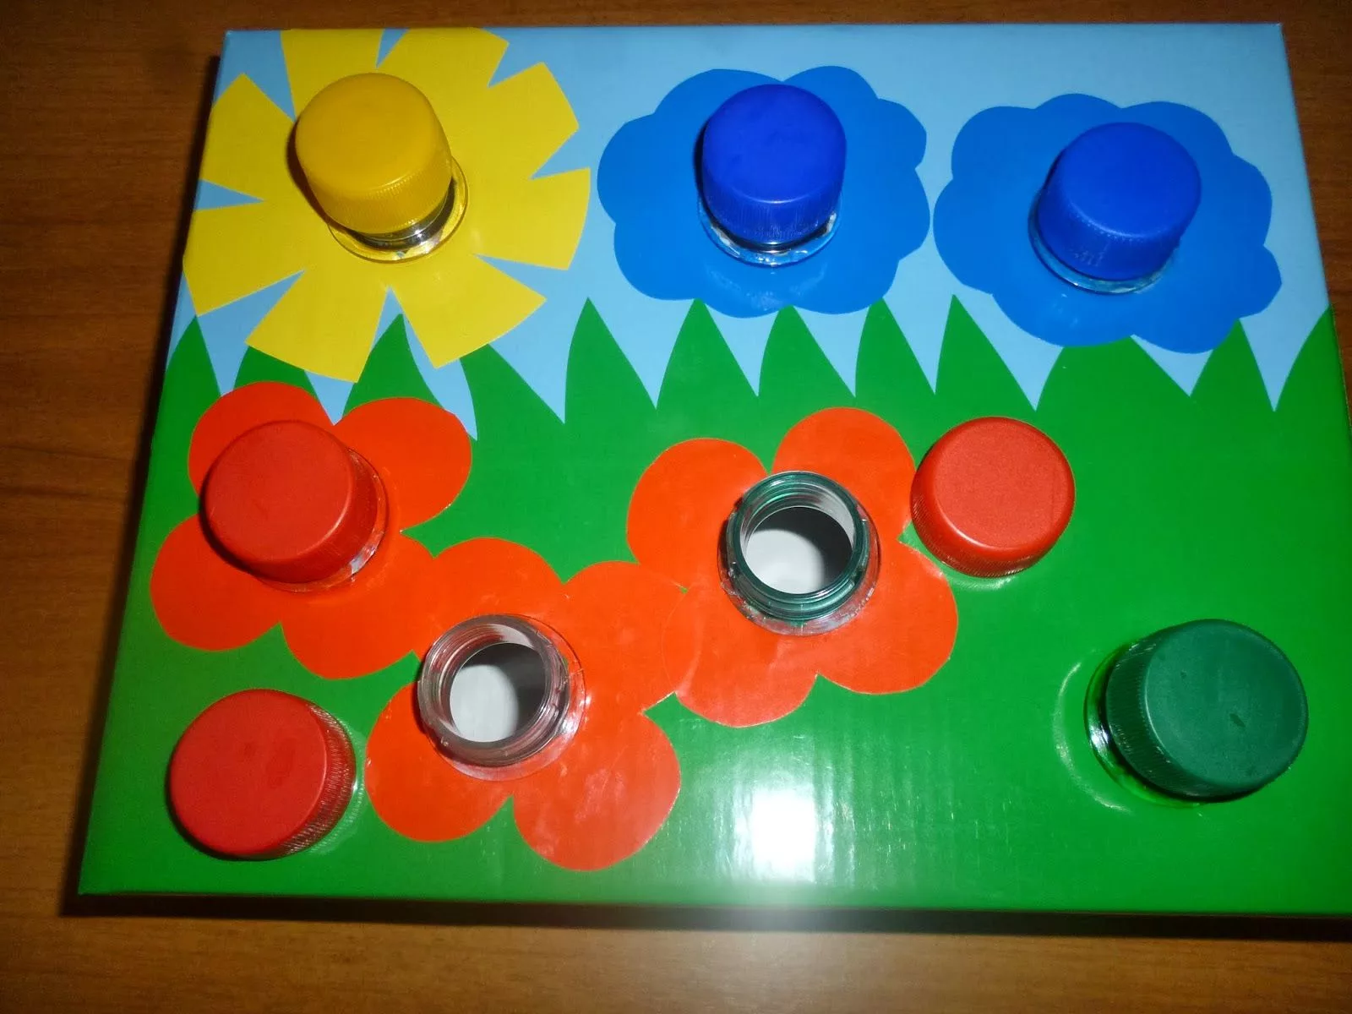
Дидактическое пособие (игры с пробками) «Подбери по цвету», «Цветочная полянка» Для развития у детей воображения, формирования зрительно-моторной координации на основе действия с предметами были изготовлены данные пособия. Они привлекают внимание яркостью, интересным содержанием и легкие в изготовлении.

Slide 8
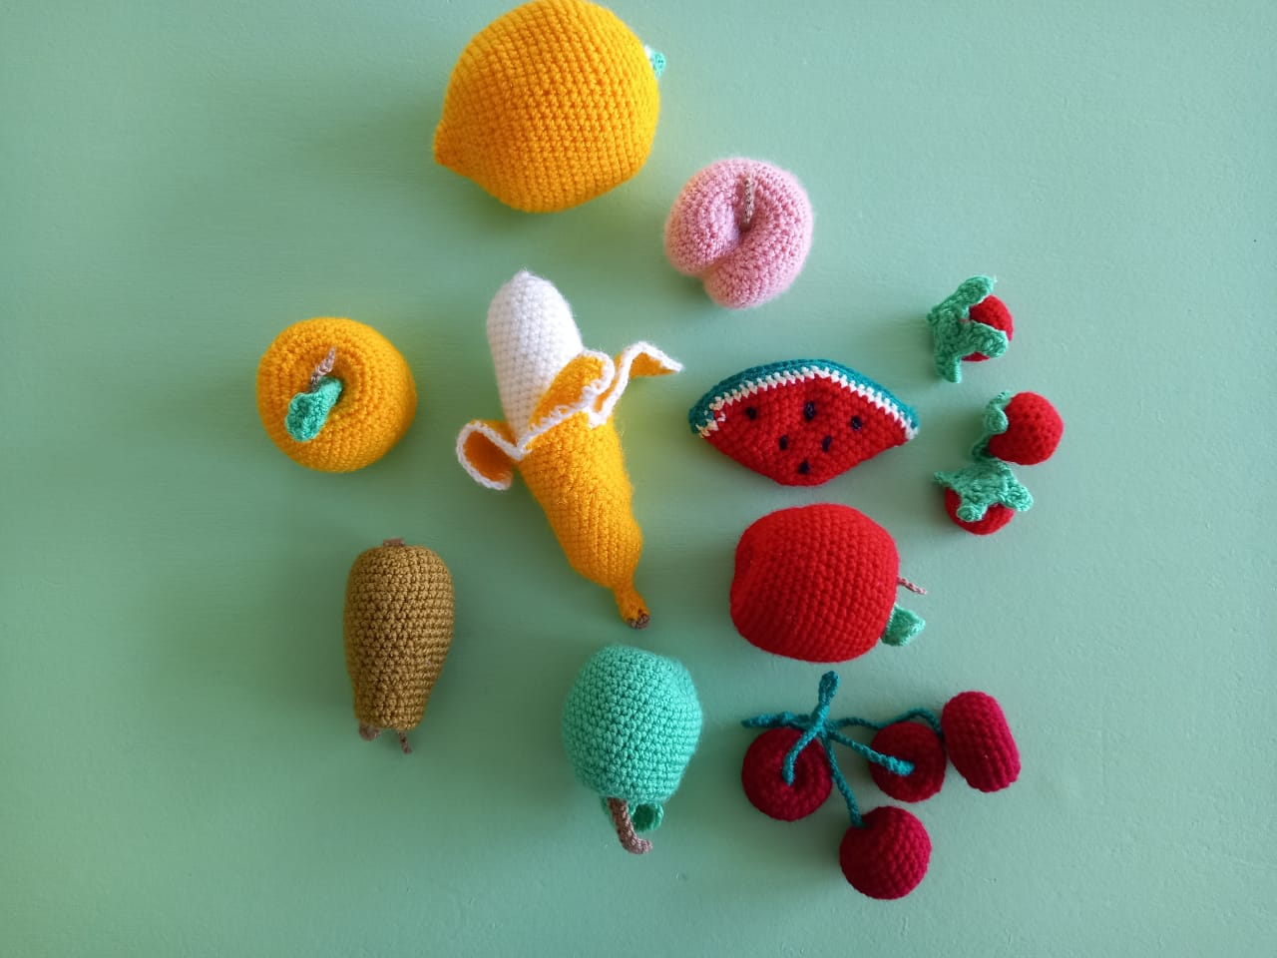
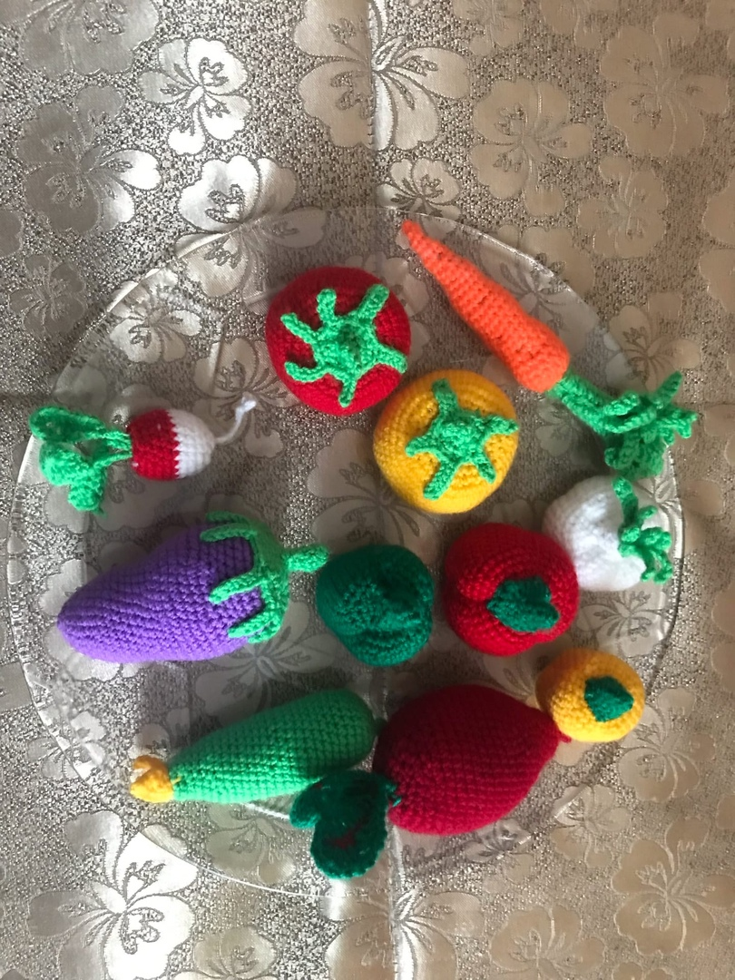
Дидактические игры направленные на развитие тактильных ощущений -«Чудесный мешочек», «Определи на ощупь»

Slide 9
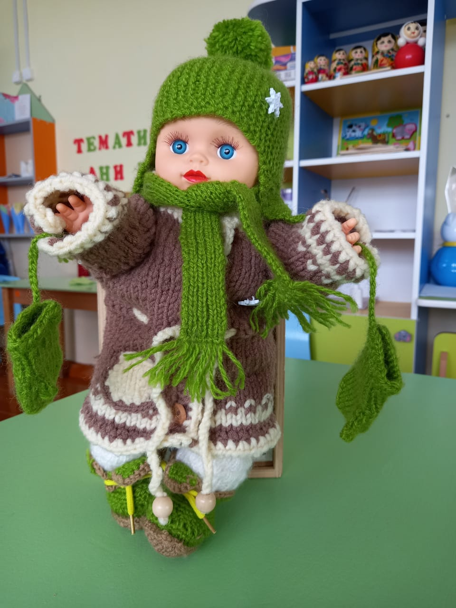
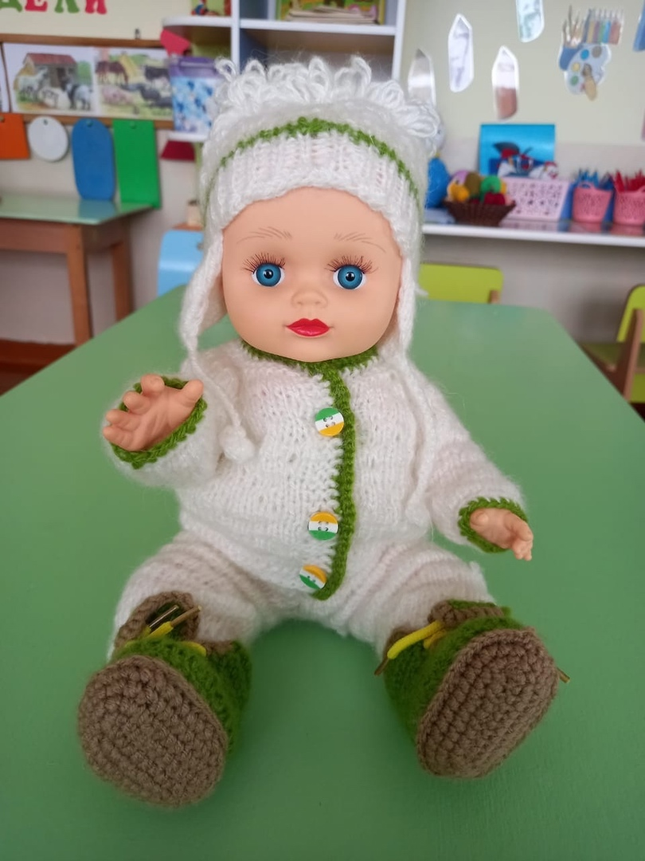
Дидактическая игра «Оденем куклу на прогулку» Цель: Учить последовательно одеваться, застегивать пуговицы и завязывать шнурки. Развивать представление детей об сезонной одежде, назначении вещей. Закреплять знания цветов.

Slide 10
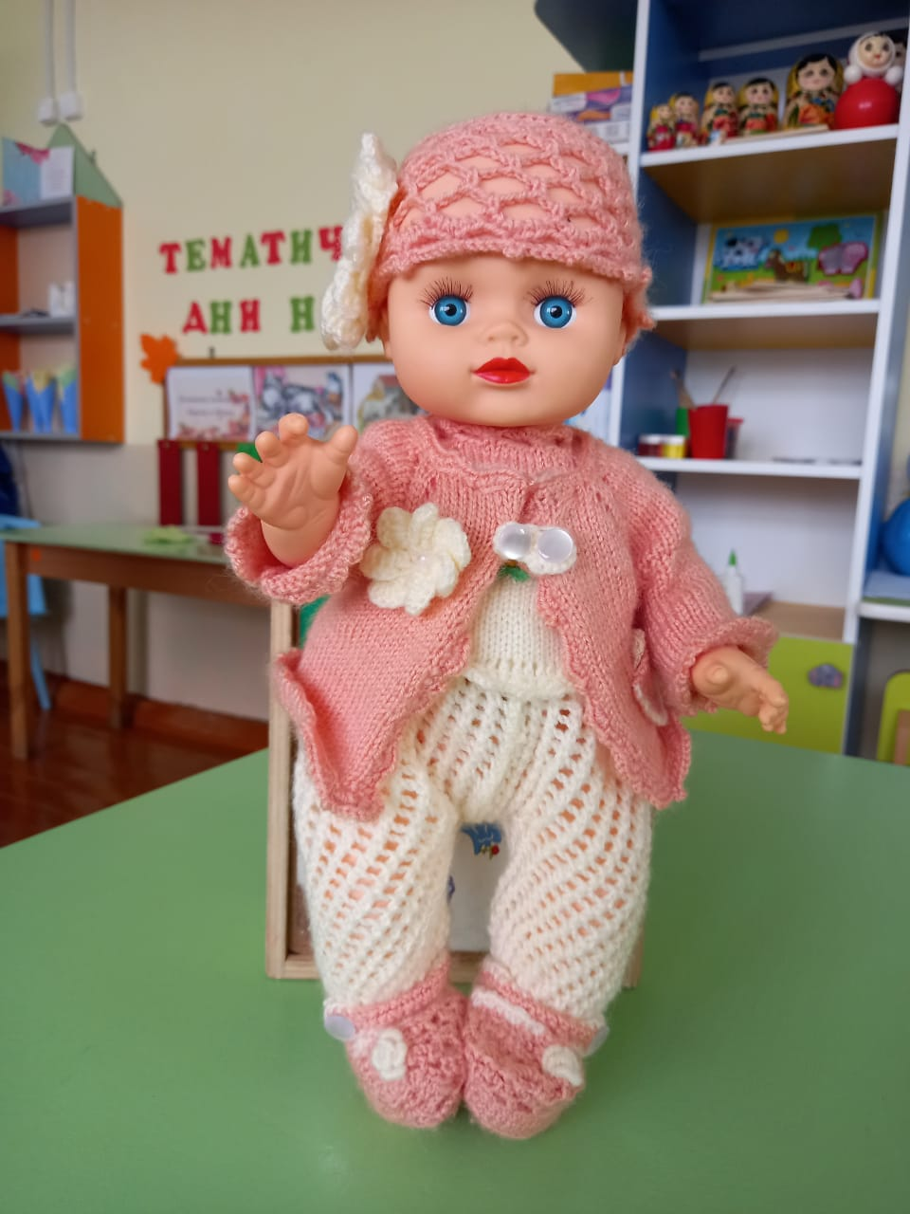
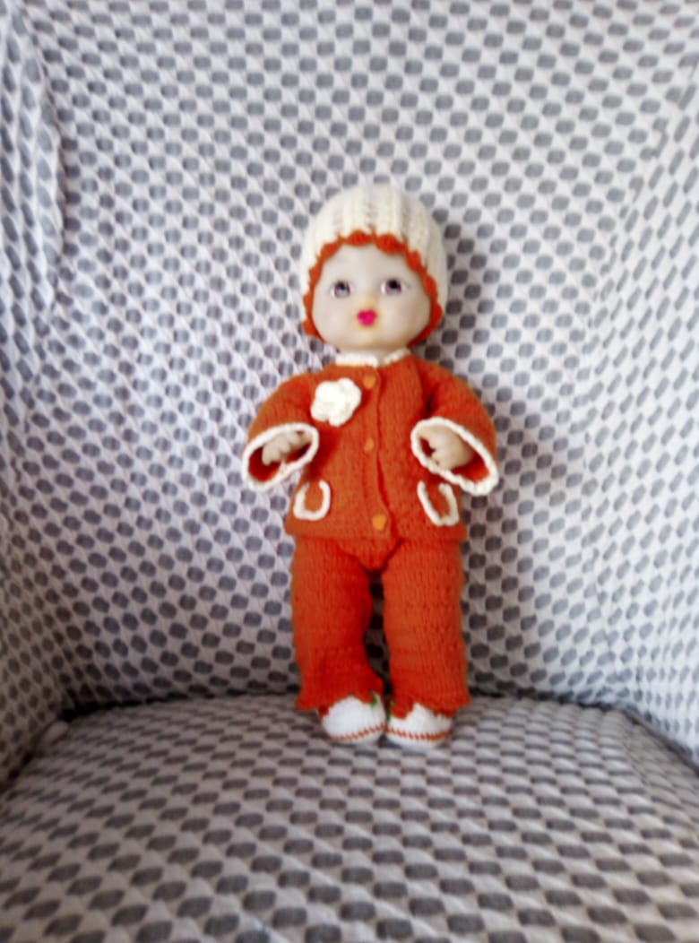

Slide 11
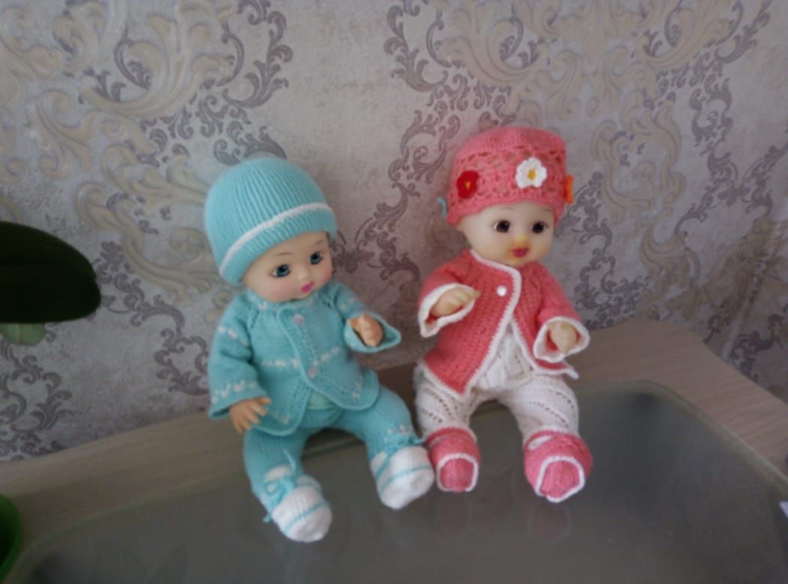

Slide 12
Данное наглядное пособие позволяет ребенку просто играть ,но при этом носит обучающий, развивающий и воспитательный характер.

